Slide 1

AN TOÀN MẠNG KHÔNG DÂY
BÁO CÁO BÀI TẬP LỚN
Đề tài: Tìm hiểu hacking ios
Thành viên: Vũ Tiến Đạt AT170609
Đặng Xuân Đức AT170612
Hoàng Hữu Ánh AT170604
Tạ Quang Chiến AT170607
Phan Văn Hoàng AT170622
Giảng viên hướng dẫn: TS. Hoàng Sỹ Tương
Nhóm 12

Slide 2
Chương 1: Tổng quan về IOS

Slide 3
Tổng quan về Apple IOS
Khái niệm:
+iOS là hệ điều hành di động của Apple cho các thiết bị như iPhone, iPad và iPod Touch.
+An toàn và bảo mật được đảm bảo thông qua Touch ID và Face ID.
+Siri là trợ lý ảo tích hợp, và người phát triển sử dụng Swift hoặc Objective-C để phát triển ứng dụng.
+iOS là một phần của hệ sinh thái rộng lớn của Apple, mang lại trải nghiệm đồng bộ trên nhiều thiết bị của họ.

Slide 4
Cấu trúc
Kernel
Quản lý tài nguyên
Core OS
Core Services
Media layer
Cocoa Touch
App Frameworks
Xcode
App Store Connect
Swift & Objective-C
Hệ thống tệp tin
Hệ sinh thái Apple

Slide 5
Vai trò
Giao diện người dùng mượt mà
Quản lý ứng dụng
Bảo mật và quyền riêng tư
Hỗ trợ đa phương tiện và giải trí
Phát triển ứng dụng
Cập nhật đều đặn
Dịch vụ đám mây iCloud
Trợ lý ảo Siri
Hệ sinh thái đồng bộ

Slide 6
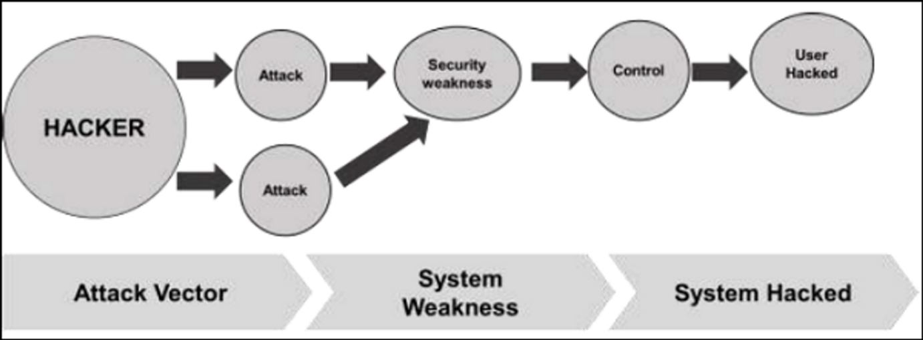
Tổng quan về Hacking IOS
Mobile Platform Attack Vector
Attack Vector là một phương pháp hoặc kỹ thuật mà hacker sử dụng để giành quyền truy cập vào một thiết bị máy tính hoặc mạng khác nhằm tiêm “bad code” thường được gọi là payload. Vector này giúp tin tặc khai thác các lỗ hổng hệ thống.Nhiều attack vector này lợi dụng yếu tố con người vì đây là điểm yếu nhất của hệ thống này.

Slide 7
Tổng quan về Hacking IOS
Mobile Platform Attack Vector
Một số attack vector di dộng:
+Phần mềm độc hại
+Lọc dữ liệu
+Giả mạo dữ liệu
+Mất dữ liệu
Hậu quả:
+Mất dữ liệu
+Sử dụng sai tài nguyên di động
+Mất danh tiếng
+Trộm danh tính

Slide 8
OWASP Top 10 mobile risk
M1-Malware and Ransomware
M2-Phishing Attacks
M3-Insecure Wi-Fi Networks
M4-Outdated Software
M5-Lost or Stolen Devices
M6-Unsecured App Permissions
M7-Jailbreaking/Rooting
M8-Bluetooth and NFC Vulnerabilities
M9-Cryptojacking
M10-IoT Integration Risks

Slide 9
Cấu trục cuộc tấn công
Giai đoạn 1
Nhiễm trùng thiết bị
Giai đoạn 2
Cài đặt backdoor
Giai đoạn 3
Bỏ qua cơ chế mã hóa và lấy thông tin

Slide 10
Chương 2: Kỹ thuật khai thác ios
Jailbreaking
+Jailbreaking là quá trình cài đặt một bản vá kernel đã được sửa đổi cho phép người dùng chạy các ứng dụng của bên thứ ba không được nhà cung cấp cho phép.
+Có thể thực hiện jailbreaking bẻ khóa bằng cách sửa đổi kernel hệ thống IOS. Một số lý do để bẻ khóa các thiết bị ios như iphone, iPad và iPod Touch là để mở rộng bộ tính năng bị hạn chế bởi Apple và App store của hãng.
+Jailbreaking cung cấp quyền truy cập root vào HĐH và cho phép tải xuống các ứng dụng , chủ đề và tiện ích mở rộng của bên thứ ba không có sẵn thông qua Apple App Store chính thức.
+Jailbreaking cũng loại bỏ các hạn chế sandbox, cho phép app độc hại truy cập vào thông tin và tài nguyên di động bị hạn chế. Sử dụng các công cụ như Cydia, hexxa Plus, … để bẻ khóa các thiết bị IOS

Slide 11
Phân loại
Userland Exploit
Nó cho phép truy cập ở cấp độ người dùng nhưng không cho phép truy cập ở cấp độ iboot
Iboot Exploit
Lợi dụng lỗ hổng trong iBoot (bộ tải khởi động thứ ba của iDevice) để hủy liên kết công cụ ký mã
Bootrom
sử dụng lỗ hổng trong SecureROM (bộ tải khởi động đầu tiên của iDevice) để vô hiệu hóa kiểm tra chữ ký, lỗ hổng này có thể được sử dụng để tải bản vá chương trình cơ sở NOR

Slide 12
Kỹ thuật Jailbreaking
Tethered jailbreaks
Semi-tethered jailbreaks
Semi-untethered jailbreaks
Untethered jailbreaks

Slide 13
Kỹ thuật SSl pinning bypass
+SSL pinning là một kỹ thuật được sử dụng để củng cố bảo mật cho các ứng dụng di động và trình duyệt web khi kết nối đến các máy chủ web thông qua HTTPS.
+Khi một ứng dụng hoặc trình duyệt web kết nối đến một máy chủ thông qua HTTPS, thông thường nó sẽ kiểm tra chứng chỉ SSL/TLS của máy chủ để đảm bảo rằng nó đang giao tiếp với máy chủ chính xác và không bị tấn công trung gian
+Với SSL pinning, thay vì chỉ kiểm tra tính hợp lệ của chứng chỉ SSL/TLS, ứng dụng hoặc trình duyệt web sẽ lưu trữ một bản sao của chứng chỉ này trong bộ nhớ của nó

Slide 14
Insecure Local Data Storage
Tấn công vào "Insecure Local Data Storage" (Lưu trữ dữ liệu cục bộ không an toàn) là quá trình tận dụng các lỗ hổng hoặc thiếu sót trong cách thức ứng dụng lưu trữ và xử lý dữ liệu trên thiết bị người dùng hoặc trên máy chủ.
Một số kỹ thuật tấn công:
+Tấn công MITM (Man-in-the-Middle)
+Tấn công đọc Dữ Liệu (Data Leakage)
+Tấn công Brute Force và Credential Stuffing
+Tấn công Tampering (Can thiệp vào dữ liệu)
+Tấn công Injection

Slide 15
Fingerprint Bypass
Fingerprint bypass là quá trình mà kẻ tấn công cố gắng vượt qua hoặc bypass các hệ thống nhận diện dấu vân tay (fingerprint) trên thiết bị di động hoặc máy tính để truy cập trái phép vào thông tin hoặc chức năng bảo mật được bảo vệ bởi dấu vân tay.
Một số kỹ thuật:
+Sử dụng vật liệu để tạo dấu vân tay giả mạo
+Thu thập dấu vân tay từ hình ảnh
+Sử dụng công nghệ 3D hoặc in ấn
+Tấn công phần cứng

Slide 16
Tool pentesting objection
Objection là một công cụ kiểm thử tấn công (pentesting tool) được sử dụng trong lĩnh vực kiểm thử bảo mật, đặc biệt là cho ứng dụng di động chạy trên nền tảng Android và iOS. Nó được xây dựng trên nền tảng Frida và cung cấp khả năng tương tác động với quá trình chạy của ứng dụng.

Slide 17
Cấu trúc
Frida Backend
Plugins
Scripts
Tùy Chọn Cấu Hình
Giao Diện Dòng Lệnh (CLI)

Slide 18
Cách hoạt động
Kết Nối và Chèn Mã Frida
Tương Tác với Quá Trình Chạy
Giao Diện Dòng Lệnh (CLI)
Sử Dụng Plugins và Scripts
Thực Hiện Các Chức Năng Kiểm Thử
Tương Tác với Các Thành Phần Cụ Thể Của Ứng Dụng

Slide 19
Tác dụng
-Kiểm Thử Bảo Mật Toàn Diện
-Theo Dõi và Can Thiệp vào Giao Tiếp Mạng
-Theo Dõi và Can Thiệp vào Các Thành Phần Cụ Thể
-Bypassing SSL Pinning
-Kiểm Thử Động và Tương Tác Thời Gian Chạy
-Mở Rộng và Linh Hoạt
-Tự Động Hóa Các Tác Vụ Kiểm Thử
-Phân Tích Ứng Dụng Đa Nền Tảng

Slide 20
Chương 3: Thực nghiệm

